Slide 1


第六章 内部控制基本框架

Slide 2
教学目标
了解内部牵制、企业风险管理框架基本内容、国内外内部控制相关领域比较
熟悉内部控制与企业风险管理的关系以及内部控制的重要性及局限性
掌握内部控制基本规范及配套指引框架结构
运用内部控制基本理论分析现实问题

Slide 3


目 录
内部控制相关概念的界定
我国企业内部控制规范的结构与内容
内部控制的重要性和局限性
引例：光大证券乌龙事件

Slide 4
事件经过
2013年8月15日，上证指数收于2081点。
2013年8月16日，上证指数以2075点低开，到上午11点为止，上证指数一直在低位徘徊。
2013年8月16日11点05分，多只权重股瞬间出现巨额买单。大批权重股瞬间被一两个大单拉升之后，又跟着涌现出大批巨额买单，带动了整个股指和其它股票的上涨，以致多达59只权重股瞬间封涨停。指数的第一波拉升主要发生在11点05分到11点08分之间，然后出现阶段性的回落。
2013年8月16日11点15分起，上证指数开始第二波拉升，这一次最高摸到2198点，在11点30分收盘时收于2149点。
2013年8月16日11点29分，上午的A股暴涨，源于光大证券自营盘70亿的乌龙指。

Slide 5
2013年8月16日下午13点，光大证券公告称因重要事项未公告，临时停牌。
2013年8月16日13点16分，光大证券董秘梅键表示，自营盘70亿元乌龙纯属子虚乌有。
2013年8月16日13点22分左右，有媒体连续拨打光大证券多名高管电话，均显示关机或未接通。
2013年8月16日14点23分左右，光大证券发布公告，承认套利系统出现问题，公司正在进行相关核查和处置工作。有传闻称光大证券方面，下单230亿，成交72亿，涉及150多只股票。就此，市场一度怀疑乌龙事件操作者为光大证券葛新元的量化投资团队。事发时葛新元在外，不久即辟谣称事件和光大富尊葛新元团队没有任何关系。
2013年8月16日14点55分，光大证券官网一度登陆不能，或因短时间内浏览量过大以致崩溃。

Slide 6
2013年8月16日15点整，上交所官方微博称，今日交易系统运行正常，已达成交易将进入正常清算交收环节。
2013年8月16日16点27分左右，中国证监会通气会上表示，“上证综指瞬间上涨5.96%，主要原因是光大证券自营账户大额买入。”“目前上交所和上海证监局正抓紧对光大证券异常交易的原因展开调查。”

Slide 7
原因
触发原因
问题出自系统的订单重下功能，具体错误是：11点2分时，第三次180ETF套利下单，交易员发现有24个个股申报不成功，就想使用“重下”的新功能，于是程序员在旁边指导着操作了一番，没想到这个功能没实盘验证过，程序把买入24个成分股，写成了买入24组180ETF成分股，结果生成巨量订单。

Slide 8
深层次原因
该策略投资部门系统完全独立于公司其他系统，甚至未置于公司风控系统监控下，因此深层次原因是多级风控体系都未发生作用。
传统证券交易中的风控系统交易响应最快以秒计，但也远远不能适应高频套利交易的要求，例如本事件中每个下单指令生成为4.6毫秒，传统IT技术开发的风控系统将带来巨大延迟，严重影响下单速度，这可能也是各环节风控全部“被失效”的真实原因。

Slide 9
事件评论
有评论人士指出，“此番事件无论是操作失误，还是模块故障，抑或程序交易的连锁反应，其毫无征兆、骤然发生，首次将A股先进的金融交易环境与参与者落后风控制度间的矛盾暴露无遗。2003年前，因公司治理结构紊乱，风险意识差，内控机制形同虚设，包括南方证券、华夏证券等纷纷在市场的大潮中‘裸泳’出局。上一轮的券商整顿，在市场付出了沉重代价的同时，其教训无疑非常深刻。

Slide 10
第一节 内部控制相关概念的界定

Slide 11
一、内部牵制
内部牵制是指以提供有效的组织和经营，并防止错误和其他非法业务发生的业务流程设计。
分类：分离式和合作式
分离式牵制
  不相容职务相分离
  不相容职务是指那些如果由一个人担任既可能发生错误和舞弊行为，又可能掩盖其错误和舞弊行为的职务
  授权批准、业务经办、会计记录、财产保管和稽查核查
案例：岗位设置制度暴露内部控制问题

Slide 12
一、内部牵制
某公司出纳员的职责包括：
  按照规定程序和权限办理货币资金收付业务；
  保管支票和印章，并负责对支票和印章的使用情况进行登记；
  负责登记现金日记账和银行存款日记账；
  对库存现金日清月结，并定期编制银行存款余额调节表，使银行存款日记账与银行对账单调节相符；
  负责材料明细账登记。
要求：该公司出纳的上述哪些职责中不符合内部控制要求。为什么？

Slide 13
一、内部牵制
某公司财务科A、B、C三个会计人员，他们要完成如下几项工作：
  记录总账
  记录应付款明细账
  记录应收款明细账
  开具支票，以便主管人员签章，并记载现金日记账
  出具退货拒付通知书
  调节银行对账单
  处理并送存所收入的现金
要求：现已知这三个会计人员均具有相当的能力，除了调节银行对账单、签发拒付通知书工作量较小外，其他几项会计工作量基本相等，如何将上述几项工作分配给A、B、C三个会计人员，使会计工作起到较好的内部控制作用，并使这三个会计人员的工作量基本相等。

Slide 14
合作式牵制
  通过合作达到相互制约、相互监督的作用。例如，会审机制，企业面对重大决策、重大业务事项、重要的认识任免以及大额资金支付时，需要领导层集体决策、集体联签，以防止个人决策的失误；合同会签制度，合同在生效前不仅需要主管部门签字盖章还需要其他协作部门共同参与

Slide 15
二、内部控制
国外内部控制概念
  1949年定义：
    基于保护企业资产、检查会计数据的准确性和可靠性、提高运营效率、促进管理政策的贯彻和实施而在企业内部采取的各种方法和措施
  1958年定义（SAP NO 29，AICPA）
    内部控制分为内部会计控制和内部管理控制。前者是关于保护企业资产、检查会计数据的准确性和可靠性的控制；后者是关于提高运营效率、促进管理政策的贯彻和实施的控制。
  1973年的定义（SAP NO 54， AICPA）：
    内部管理控制制度包括但不限于组织机构的计划以及管理部门进行批准决策有关的程序与记录。
    会计控制制度包括组织机构设计以及财产保护和财务会计记录可信性直接相关的各种措施。
  1988年的定义（ SAS NO 55）：
    企业内部控制结构包括为合理保证企业特定目标的而建立的各种政策和程序。内部控制结构三要素：控制环境、会计系统、控制程序。
  1992年的定义（COSO）：
    为实现经营效率和效果、财务报告可信性以及相关法令的遵循等目标而提供合理保证的过程。内部控制的实施者为企业董事会、经理层及其他员工。

Slide 16
二、内部控制
我国内部控制概念
（2008.6.28）：
  内部控制是由企业董事会、监事会、经理层和全体员工实施的、旨在实现控制目标的过程。

Slide 17
三、企业风险管理
ERM是一个受企业董事会、管理层和其他人士影响的过程，运用于制定战略之中，并且贯穿整个企业，用以识别可能影响该企业的潜在事项，并且将风险控制在风险偏好的范围之内，为达到实体目标提供合理的保证。
经 营 单 元 层
附 属 公 司 层
内部环境
目标设定
事项识别
风险评估
风险反应
控制活动
信息与沟通
监控
企 业 管 理 层
职 能 部 门 层
控制要素
企业组织机构
控制目标
战略 经营 报告 遵循性
图： ERM框架目标、要素与主体单元三维图

Slide 18
四、内部控制与企业风险管理的关系
企业风险管理框架与内部控制框架的联系与区别（P146）
  ERM框架是在COSO1992的基础上,结合Sarbanes-Oxley Act在报告方面的要求,进行扩展研究得到的
  普华永道的项目参与者认为,新报告中有60%的内容得益于COSO1992 所做的工作
  内部控制是企业风险管理必不可少的一部分
  ERM框架新增
    一个观念:风险组合观（Portfolio View of Risk）
    一个目标:战略目标
    两个概念:风险偏好(Risk Appetite)和风险容忍度(Risk Tolerances)
    三个要素:目标制定(Objective Setting) 、事项识别( Event Identification)和风险反应(Risk Response)
    ERM框架要求企业设立一个新的部门
      风险管理部

Slide 19
第二节 我国企业内部控制规范的结构与内容

Slide 20
一、企业内部控制规范体系的结构
《企业内部控制基本规范》是内部控制建设与实施应该遵循的基本原则和总体要求，具有强制性，纳入实施范围的企业应当遵照执行。
5个5：
5大部委
5大目标
5大原则
5大要素
50 条
基本规范
内部控制应用指引
内部控制评价指引
内部控制审计指引

Slide 21
一、企业内部控制规范体系的结构
配套指引
  应用指引、评价指引和审计指引
企业内部控制应用指引
  应用指引是对企业按照内部控制五大原则和内部控制五大要素建立健全本企业内部控制所提供的指引，在配套指引乃至整个内部控制规范体系中占居主体地位
应用指引
内部环境类
控制活动类
控制手段类
组织架构
发展战略
人力资源
社会责任
企业文化
资金活动
采购业务
资产管理
销售业务
研究与开发
工程项目
担保业务
业务外包
财务报告
全面预算
合同管理
内
部
信
息
传
递
信息系统
图 应用指引体系

Slide 22
一、企业内部控制规范体系的结构
企业内部控制评价指引
  评价指引是为企业管理层对本企业内部控制有效性进行自我评价提供的指引，用以评价企业董事会或类似决策机构对内部控制有效性进行全面评价、形成评价结论、出具评价报告的过程。
企业内部控制审计指引
  审计指引是为注册会计师和会计师事务所执行内部控制审计业务的执业准则。

Slide 23
二、企业内部控制规范的基本内容
内部控制的基本目标
  合规目标
    合法合规
    小制度不能大于大法
  资产目标
    资产安全
    案例：可口可乐汽水配方被盗风波
  报告目标
    财务报告及相关信息真实完整
    案例：杭萧钢构因信息披露违规遭受行政处罚
  经营目标
    提高经营的效率和效果
    案例：秦池昙花一现
  战略目标
    促进企业实现发展战略
案例：联想迎来战略转折点
摩托罗拉战略目标失误

Slide 24
二、企业内部控制规范的基本内容
内部控制的原则
  建立和实施各种内部控制应遵循的具有普遍性和指向性的法则
  全面性原则。内部控制应当贯穿决策、执行和监督全过程，覆盖企业及其所属单位的各种业务和事项。
  重要性原则。内部控制应当在全面控制的基础上，关注重要业务事项和高风险领域。
  制衡性原则。内部控制应当在治理结构、机构设置及权责分配、业务流程等方面形成相互制约、相互监督，同时兼顾运营效率。
  适应性原则。内部控制应当与企业经营规模、业务范围、竞争状况和风险水平等相适应，并随着情况的变化及时加以调整。
  成本效益原则。内部控制应当权衡实施成本与预期效益，以适当的成本实现有效控制。
案例：一个成本效益分析的例子

Slide 25
二、企业内部控制规范的基本内容
内部控制的要素
  内部环境。内部环境是企业实施内部控制的基础，一般包括治理结构、机构设置及权责分配、内部审计、人力资源政策、企业文化等。
  风险评估。是企业及时识别、系统分析经营活动中与实现内部控制目标相关的风险，合理确定风险应对策略。
  控制活动。是企业根据风险评估结果，采用相应的控制措施，将风险控制在可承受度之内。
  信息与沟通。是企业及时、准确地收集、传递与内部控制相关的信息，确保信息在企业内部、企业与外部之间进行有效沟通。
  内部监督。是企业对内部控制建立与实施情况进行监督检查，评价内部控制的有效性，发现内部控制缺陷，应当及时加以改进。

Slide 26
二、企业内部控制规范的基本内容
内部控制的要素
内部环境
风险评估
目标制定
风险识别
风险分析
风险反应
控制活动
信息与沟通/内部监督
内部控制要素及其相互关系

Slide 27
二、企业内部控制规范的基本内容
保证
内部监督
载体
手段
信
信
控制活动
息
息
依据
沟
沟
基础
通
风险评估
通
内部环境

Slide 28
三、相关比较
目标的比较
 | 目标 | 定义
COSO92 | 经营目标 报告目标 合规目标 | 实现经营效率和效果 财务报告可信性 相关法令遵循
COSO04 | 战略目标 经营目标 报告目标 合规目标 | 与企业的使命相关，并且支持完成该使命 有效和高效的使用资源 报告的可依赖性 遵守相关法律和规则
基本 规范 | 合规目标 资产目标 报告目标 经营目标 战略目标 | 合法合规 资产安全 财务报告及相关信息真实完整 提高经营效率和效果 促进企业实现发展战略

Slide 29
三、相关比较
目标的比较
企业生存和发展
战略目标
资
产
目
标
愿景线
合
规
目
标
前提
分解
保证
经营目标
安全线
反映
报告目标
底线
警戒线
主线

Slide 30
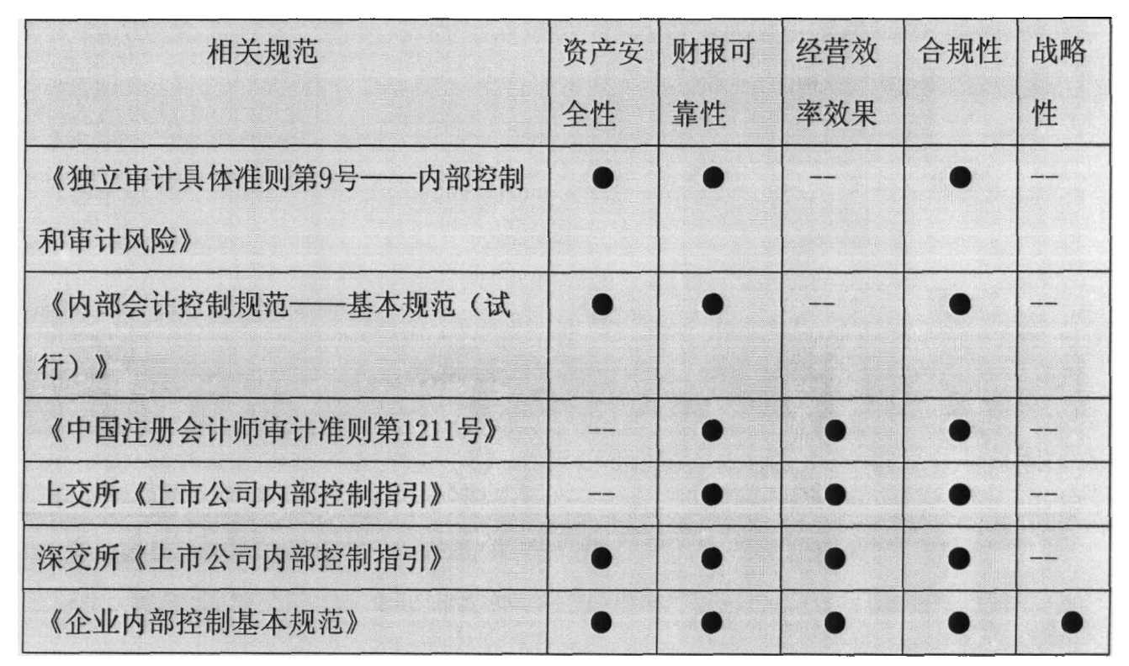
三、相关比较
目标的比较（我国内部控制目标演进过程 ）

Slide 31
三、相关比较
要素的比较
标准或规范 | COSO92 | COSO04 | 基本规范
要素 | 控制环境 | 内部环境 | 内部环境
 | 风险评估 | 目标制定 | 风险评估
 |  | 事项识别
 |  | 风险评估
 |  | 风险反应
 | 控制活动 | 控制活动 | 控制活动
 | 信息与沟通 | 信息与沟通 | 信息与沟通
 | 监控 | 监控 | 内部监督

Slide 32
八要素与五要素关系
三、相关比较
内部环境
内部环境
目标制定
风险评估
事项识别
控制活动
风险评估
风险反应
信息沟通
控制活动
监控
信息沟通
监控

Slide 33
第三节 内部控制的重要性和局限性

Slide 34
一、内部控制的重要性
现代竞争是制度优劣的竞争
  要重视软资产（品牌和制度）的作用
  制度是决定发展速度的最根本的因素
制度管理是根本，人本管理是补充
  西方的人本管理是其制度管理的回归
  中国企业需要补制度管理的课
制度比人更可靠
  对人本性的不同理解
  人的可变性
  好制度下才有好人
兵马未动，制度先行
  建章立制要在前
  “拨乱反正式”的管理风格代价很大
技术与制度同等重要

Slide 35
二、内部控制的局限性
成本限制
  成本与效益原则
人为失误
  内部控制的设计会受到设计人员经验和知识水平的限制
  执行人员的粗心大意、精力分散、判断失误以及对指令的误解等
串通舞弊
  两人或多人的合谋活动可能导致内部控制的失效
  案例：会计与出纳串通舞弊
滥用职权
  管理人员滥用职权或不当用权
  案例：B公司投资决策控制缺陷
  案例：抢劫一家银行，不如拥有一家银行
制度失效
例外事件

Slide 36

思考:

Slide 37

END

